Slide 1
XVI Международный научно-практический
«Балтийский форум ветеринарной медицины и продовольственной безопасности»
18 ноября 2022г.

Slide 2
УВЦ Денталвет не призывает нарушать закон, ибо закон создан для того, чтоб все знали, как его соблюдать или не нарушать.
Доверяй, но проверяй.
Спирин Артем Сергеевич - аккредитованный Минюст России эксперт антикоррупционной экспертизы проектов нормативно-правовых актов, инспектор в области обращения с животными Росприроднадзора, действительный член Ассоциации практикующих ветеринарных врачей, лектор различных Конгрессов на тему оборота и обращения лекарственных препаратов, руководитель учебного и ветеринарного центра «Денталвет» (г. Москва).
- Держатель лицензий на оборот наркотических средств и психотропных препаратов, лицензий на обращение лекарственных препаратов для ветеринарного и медицинского применения, лицензии на образовательную деятельность.
- Прекрасное взаимодействие теории и практики позволяет рассказывать об обороте и обращении лекарственных препаратов.

Slide 3
Расширяя границы сознания
СИСТЕМА ДИСТАНЦИОННОГО ОБУЧЕНИЯ
Учебный портал
«Виртуальные технологии в образовании»
—
мы помогаем людям
обмениваться передовыми знаниями с помощью передовых технологий
Управление группами
Документы для:
- Россельхознадзора
- Роспотребнадзора
- МЧС
- Департамента здравоохранения
И прочих проверяющих…
Библиотека
Тестирование
Учебный ветеринарный центр «Денталвет»
Лицензия на образовательную деятельность № 040499 от 09.12.2019 г.
www.dentalvet.ru

Slide 4
Что такое Трамадол и почему мы его так боимся?

Slide 5
Из чего состоит законодательство о лекарствах?
Федеральный закон от 12.04.2010 № 61-ФЗ
(ред. от 14.07.2022)
«Об обращении лекарственных средств»
Статья 3. Законодательство об обращении лекарственных средств
1. Законодательство об обращении лекарственных средств состоит из настоящего Федерального закона, других федеральных законов и иных нормативных правовых актов Российской Федерации.
Федеральный закон от 08.01.1998 № 3-ФЗ
(ред. от 08.12.2020)
«О наркотических средствах и психотропных веществах»
2. Действие настоящего Федерального закона распространяется на обращение наркотических лекарственных средств и психотропных лекарственных средств с учетом особенностей, установленных законодательством Российской Федерации о наркотических средствах, психотропных веществах и об их прекурсорах.
Настоящий Федеральный закон устанавливает правовые основы государственной политики в сфере оборота наркотических средств, психотропных веществ и их прекурсоров, а также в области противодействия их незаконному обороту в целях охраны здоровья граждан, государственной и общественной безопасности.
3. Действие настоящего Федерального закона распространяется на обращение радиофармацевтических лекарственных средств с учетом особенностей, установленных законодательством Российской Федерации в области обеспечения радиационной безопасности.

Slide 6
Федеральный закон от 08.01.1998 № 3-ФЗ
(ред. от 08.12.2020)
«О наркотических средствах и психотропных веществах»
Статья 1. Основные понятия
В целях настоящего Федерального закона используются следующие основные понятия:
наркотические средства - вещества синтетического или естественного происхождения, препараты, включенные в Перечень наркотических средств, психотропных веществ и их прекурсоров, подлежащих контролю в Российской Федерации, в соответствии с законодательством Российской Федерации, международными договорами Российской Федерации, в том числе Единой конвенцией о наркотических средствах 1961 года;

Slide 7
Федеральный закон от 08.01.1998 № 3-ФЗ
(ред. от 08.12.2020)
«О наркотических средствах и психотропных веществах»
Постановление Правительства РФ от 30.06.1998 № 681
(ред. от 24.01.2022)
«Об утверждении перечня наркотических средств, психотропных веществ и их прекурсоров, подлежащих контролю в Российской Федерации»
Список I – запрещены
Героин (диацетилморфин)
Список II – ограничены + особые меры контроля
Морфин
Кодеин
Кокаин
Кетамин (кстати кетамин не наркотик, а психотроп)
Список III – ограничены + допустимы исключения из особых мер контроля
Диазепам
Мидазолам
Прекурсоры
Таблица I – эфедрин 10 % и более
Таблица II – Метилакрилат 15 % и более
Таблица III - Перманганат калия 45 % и более

Slide 8
Итак: есть в списке?
Если да – наркотик или прекурсор
Если нет – не наркотик и не прекурсор
Такого вещества, как Трамадол или Трамадола гидрохлорид в списке нет
Значит лицензия на оборот НС и ПВ не нужна

Slide 9
Если Трамадол не наркотик, почему же мы его так боимся?
Постановление Правительства РФ от 29.12.2007 № 964
(ред. от 22.11.2021)
«Об утверждении списков сильнодействующих и ядовитых веществ для целей статьи 234 и других статей Уголовного кодекса Российской Федерации, а также крупного размера сильнодействующих веществ для целей статьи 234 Уголовного кодекса Российской Федерации»

Slide 10
Глава 25. ПРЕСТУПЛЕНИЯ ПРОТИВ ЗДОРОВЬЯ НАСЕЛЕНИЯ
И ОБЩЕСТВЕННОЙ НРАВСТВЕННОСТИ
Статья 234. Незаконный оборот сильнодействующих или ядовитых веществ в целях сбыта
1. Незаконные изготовление, переработка, приобретение, хранение, перевозка или пересылка в целях сбыта, а равно незаконный сбыт сильнодействующих или ядовитых веществ, не являющихся наркотическими средствами или психотропными веществами, либо оборудования для их изготовления или переработки - наказываются
2. Те же деяния, совершенные группой лиц по предварительному сговору, - наказываются
3. Деяния, предусмотренные частями первой или второй настоящей статьи, совершенные организованной группой либо в отношении сильнодействующих веществ в крупном размере, - наказываются

Slide 11
Хранение Трамадола (Трамвет) не нуждается в лицензировании
Трамадол (Трамвет) не является наркотиком, потому он свободно продается ветеринарным специалистам, ветеринарным организациям
Компания Глобалвет имеет лицензию на оптовую торговлю
А отношение к трамадолу (Трамвет) должно быть такое же как и к телазолу.
Федеральный закон от 12.04.2010 № 61-ФЗ
(ред. от 14.07.2022)
«Об обращении лекарственных средств»
Федеральный закон от 08.01.1998 № 3-ФЗ
(ред. от 08.12.2020)
«О наркотических средствах и психотропных веществах»

Slide 14
Федеральный закон от 12.04.2010 № 61-ФЗ
(ред. от 14.07.2022)
«Об обращении лекарственных средств»
Постановление Правительства РФ от 31.03.2022 N 547
"Об утверждении Положения о лицензировании фармацевтической деятельности"
Приказ Минсельхоза России от 21.09.2020 № 555
«Об утверждении Правил надлежащей аптечной практики лекарственных препаратов для ветеринарного применения»
(Зарегистрировано в Минюсте России 19.10.2020 N 60453)
Приказ Минсельхоза России от 29.07.2020 № 426
"Об утверждении Правил хранения лекарственных средств для ветеринарного применения"
(Зарегистрировано в Минюсте России 29.10.2020 N 60648)

Slide 15
Получаем лицензию в РСХН, выполняем простые правила и живем счастливо.
или
НЕ получаем лицензию, НО! Выполняем простые правила и живем счастливо
Федеральный закон от 12.04.2010 № 61-ФЗ
(ред. от 14.07.2022)
«Об обращении лекарственных средств»
Статья 58. Хранение лекарственных средств
1. …Хранение лекарственных средств для ветеринарного применения организациями и индивидуальными предпринимателями в случаях, если они используются исключительно при разведении, выращивании, содержании и лечении животных, может осуществляться без получения лицензии на фармацевтическую деятельность.

Slide 16
Приказ Минсельхоза России от 29.07.2020 № 426
"Об утверждении Правил хранения лекарственных средств для ветеринарного применения"
(Зарегистрировано в Минюсте России 29.10.2020 N 60648)
пункт 50 Хранение сильнодействующих и ядовитых
пункт 51 Хранение сильнодействующих и ядовитых
пункт 52 Хранение только ядовитых
пункт 53 Хранение только сильнодействующих
- Сильнодействующие лекарственные средства допускается хранить в одном помещении с другими (не сильнодействующими) лекарственными средствами, в отдельных шкафах, оснащенных запорными устройствами.
пункт 54 Хранение сильнодействующих и ядовитых
пункт 55 Хранение сильнодействующих и ядовитых
пункт 56 Хранение сильнодействующих и ядовитых
пункт 57 Хранение сильнодействующих и ядовитых
пункт 58 Хранение сильнодействующих и ядовитых

Slide 17
Приказ Минсельхоза России от 29.07.2020 № 426
"Об утверждении Правил хранения лекарственных средств для ветеринарного применения"
(Зарегистрировано в Минюсте России 29.10.2020 N 60648)
СКАЗАНО, КАК ОТРЕЗАНО!
48. Наркотические и психотропные лекарственные средства должны храниться отдельно от других групп лекарственных средств в организациях в изолированных помещениях, специально оборудованных инженерными и техническими средствами охраны, и в местах временного хранения с соблюдением требований, установленных Правилами хранения наркотических средств, психотропных веществ и их прекурсоров, утвержденными постановлением Правительства Российской Федерации от 31 декабря 2009 г. № 1148

Slide 18
Приказ Минсельхоза России от 29.07.2020 № 426
"Об утверждении Правил хранения лекарственных средств для ветеринарного применения"
(Зарегистрировано в Минюсте России 29.10.2020 N 60648)
50. Хранение сильнодействующих и ядовитых лекарственных средств должно осуществляться в
специально оборудованных помещениях, оснащенных инженерными и техническими средствами
охраны объектов и помещений, предназначенных для хранения сильнодействующих и ядовитых
лекарственных средств.
51. При хранении сильнодействующих и ядовитых лекарственных средств должны соблюдаться
меры предосторожности, указанные в Инструкциях или на Упаковках.
52. Ядовитые лекарственные средства должны храниться в отдельном помещении.

Slide 19
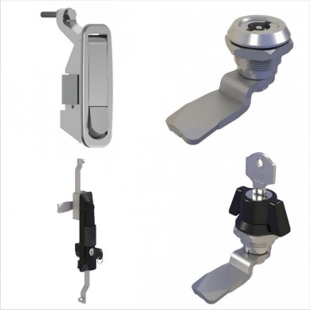
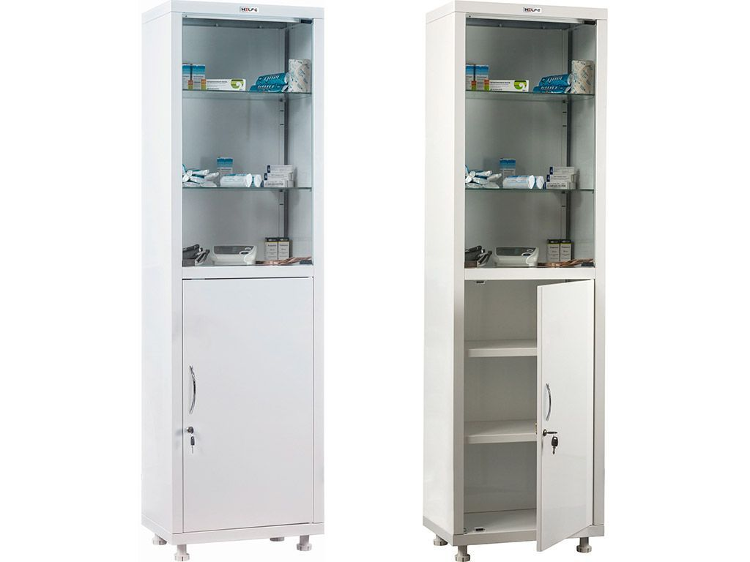
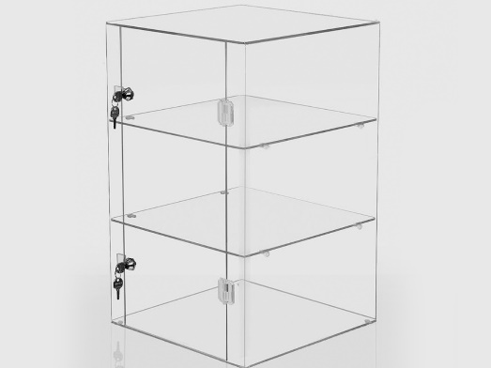
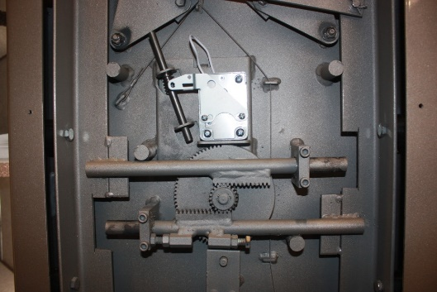
53. Сильнодействующие лекарственные средства допускается хранить в одном помещении с другими (не сильнодействующими) лекарственными средствами, в отдельных шкафах, оснащенных запорными устройствами.

Slide 20
Приказ Минсельхоза России от 29.07.2020 № 426
"Об утверждении Правил хранения лекарственных средств для ветеринарного применения"
(Зарегистрировано в Минюсте России 29.10.2020 N 60648)
54. Сильнодействующие и ядовитые лекарственные средства должны храниться в специально
выделенных для этой цели сейфах, металлических или обитых железом деревянных шкафах или
ящиках под замком.
На внешней стороне двери сейфа (шкафа, ящика) для хранения
сильнодействующих и ядовитых лекарственных средств должны быть надписи "Сильнодействующие
лекарственные средства" или "Ядовитые лекарственные средства" соответственно. На внутренней
стороне двери сейфа (шкафа, ящика) должен быть прикреплен список хранящихся в нем
сильнодействующих и ядовитых лекарственных средств.
55. Сильнодействующие и ядовитые лекарственные средства в крупногабаритной таре должны
храниться в помещениях, оборудованных приточно-вытяжной вентиляцией, первичными средствами
пожаротушения и сигнализации.

Slide 21
Приказ Минсельхоза России от 29.07.2020 № 426
"Об утверждении Правил хранения лекарственных средств для ветеринарного применения"
(Зарегистрировано в Минюсте России 29.10.2020 N 60648)
56. Сильнодействующие и ядовитые лекарственные средства должны храниться раздельно по
группам на отдельных полках шкафов (сейфов) в зависимости от способа их применения.
57. Шкафы, сейфы, ящики и помещения, в которых хранятся ядовитые лекарственные средства,
после окончания рабочего дня должны запираться на замок, а также опечатываться или
пломбироваться лицом, ответственным за хранение, учет и отпуск сильнодействующих и ядовитых
лекарственных средств.
58. Доступ в помещения для хранения сильнодействующих и ядовитых лекарственных средств
допускается только ответственным за хранение, учет и отпуск сильнодействующих и ядовитых
лекарственных средств лицам, непосредственно работающим с ними.

Slide 22
Приказ Минсельхоза России от 29.07.2020 № 426
"Об утверждении Правил хранения лекарственных средств для ветеринарного применения"
(Зарегистрировано в Минюсте России 29.10.2020 N 60648)
ИТОГО:
П. 52 – ЯДОВИТЫЕ ТОЛЬКО В ОТДЕЛЬНОМ ПОМЕЩЕНИИ
П. 54 – или в ящике
На внешней стороне надпись «Ядовитые»
На внутренней стороне список хранения
ИТОГО:
П. 53 – СИЛЬНОДЕЙСТВУЮЩИЕ можно хранить с другими лекарствами
П. 54 – или в ящике
На внешней стороне надпись «Сильнодействующие»
На внутренней стороне список хранения
П. 57 – опечатывается только Ядовитые, про сильнодействующие не слова!

Slide 23
Приказ Минсельхоза России от 29.07.2020 № 426
"Об утверждении Правил хранения лекарственных средств для ветеринарного применения"
(Зарегистрировано в Минюсте России 29.10.2020 N 60648)

Slide 24
…не ошибается только тот, кто ничего не делает…
Приход
Расход
Рецепт
Журнал

Slide 25
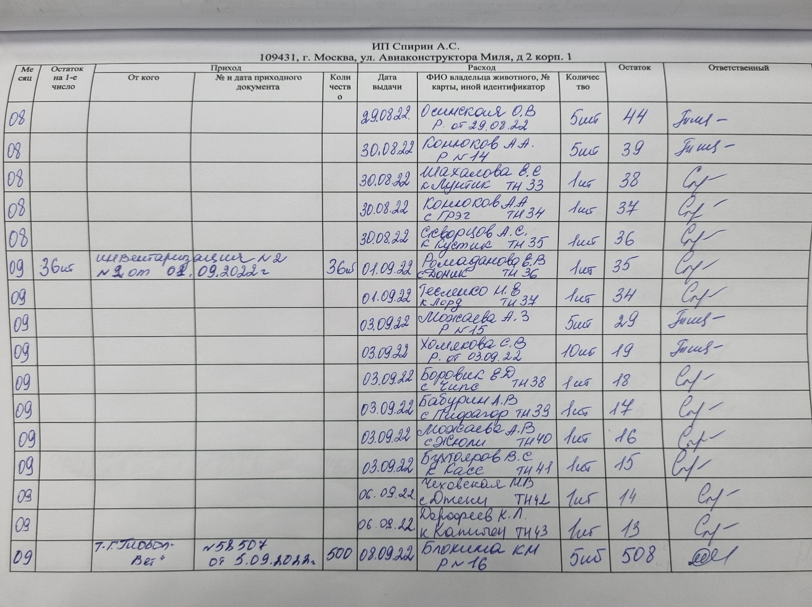
К нам пришел Трамвет, что делать?!
Журнал прихода и расхода лекарственного препарата

Slide 26
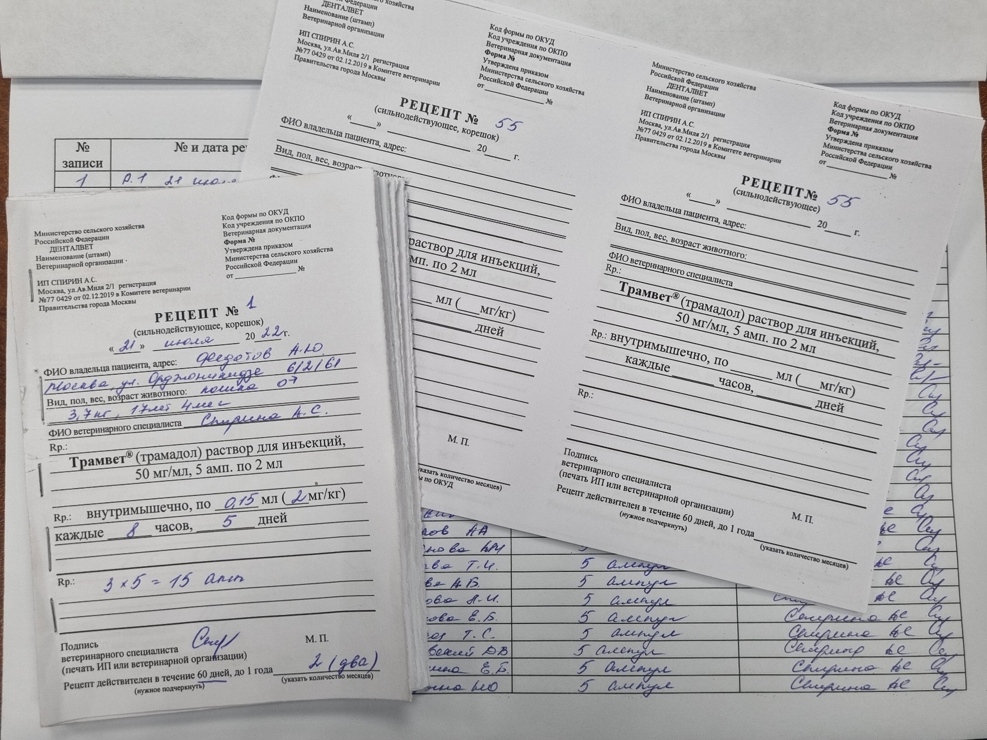
А что делать, если клиенту нужно сделать курс, а приходить в клинику он не хочет?!
Рецептурный бланк
Журналу учета рецептурных бланков

Slide 27
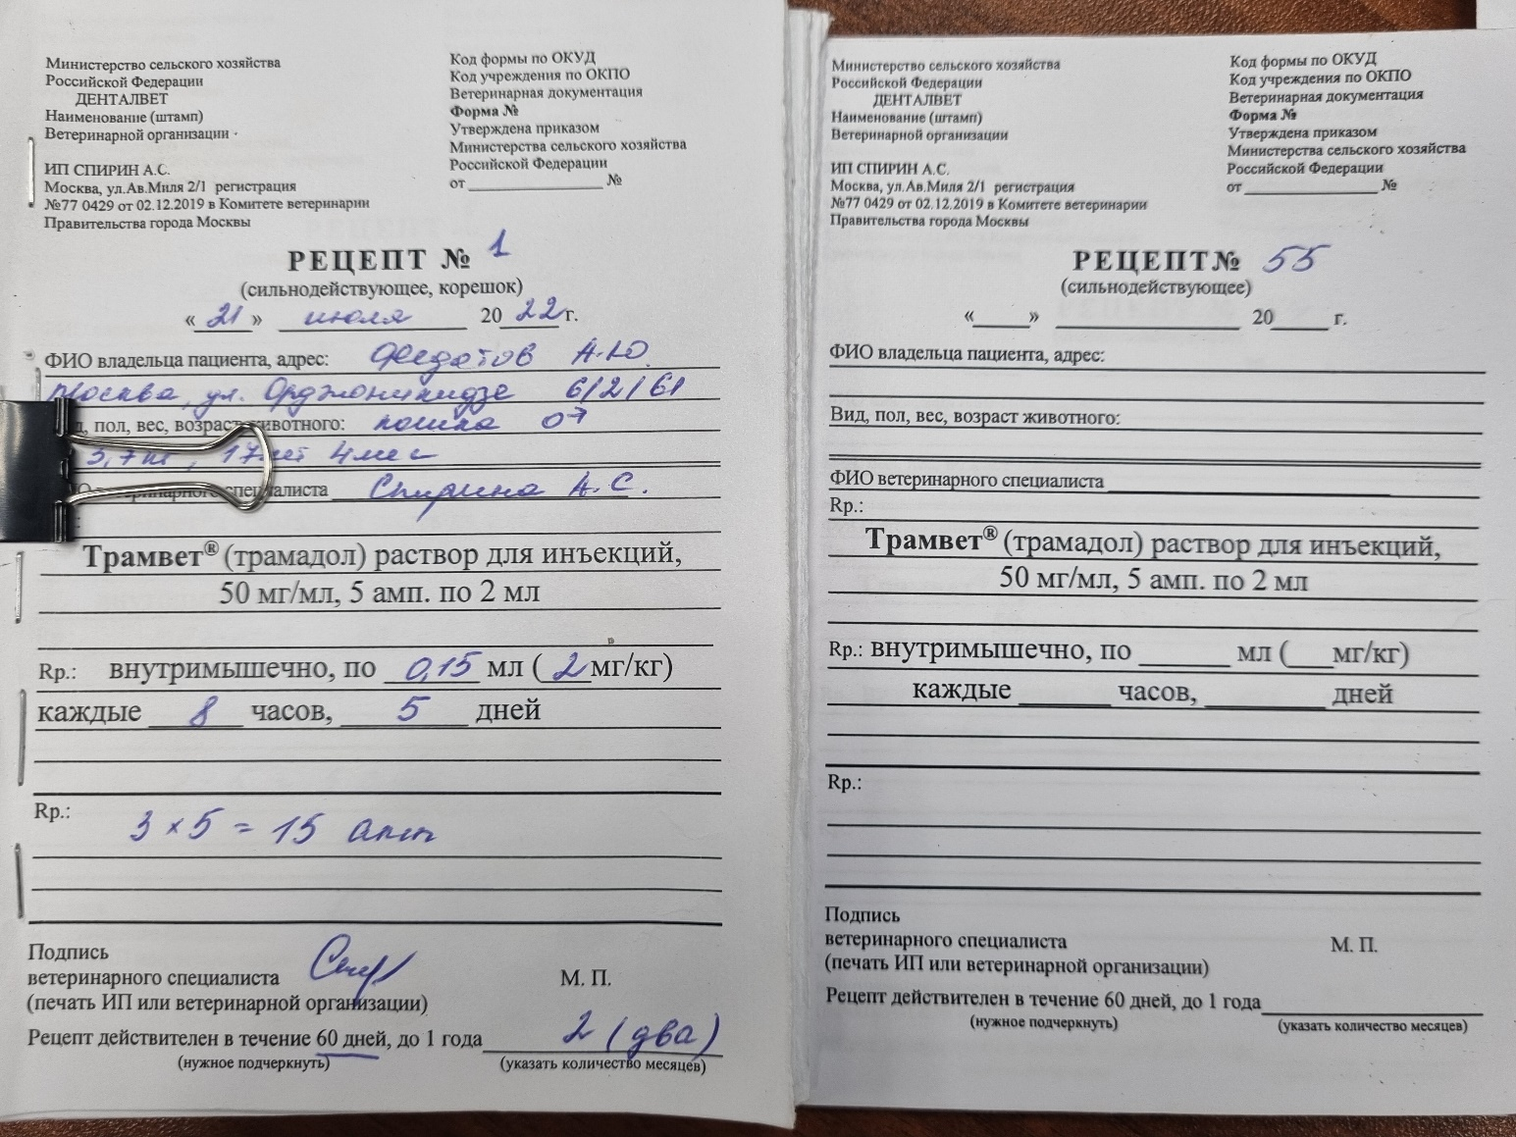
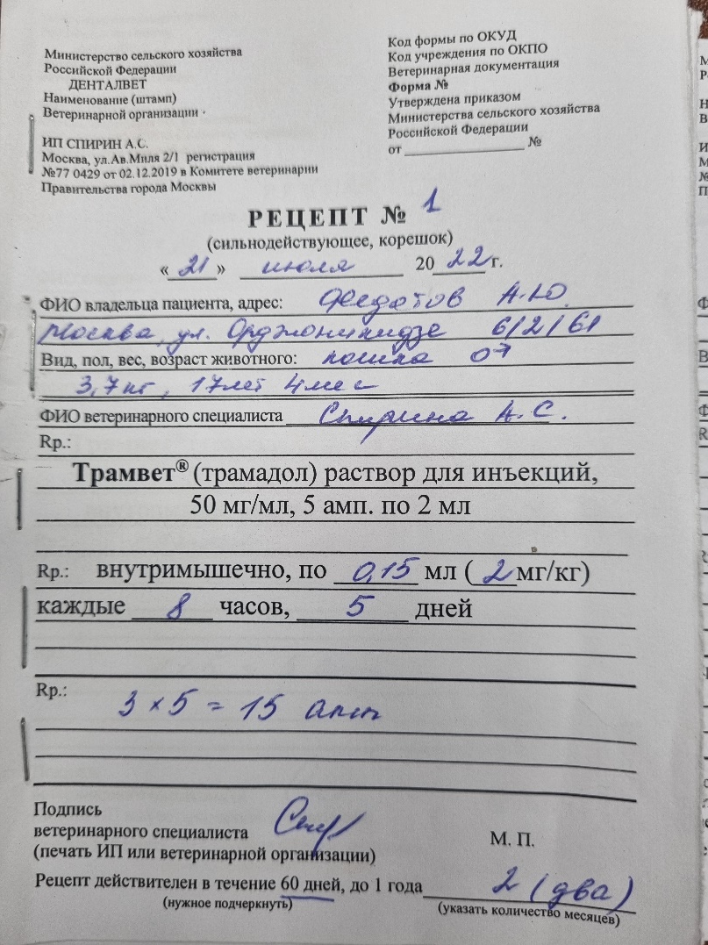
Обязательные реквизиты рецепта:
Реквизиты организации
Дата и № рецепта
Реквизиты врача
Назначения
Количество

Slide 28
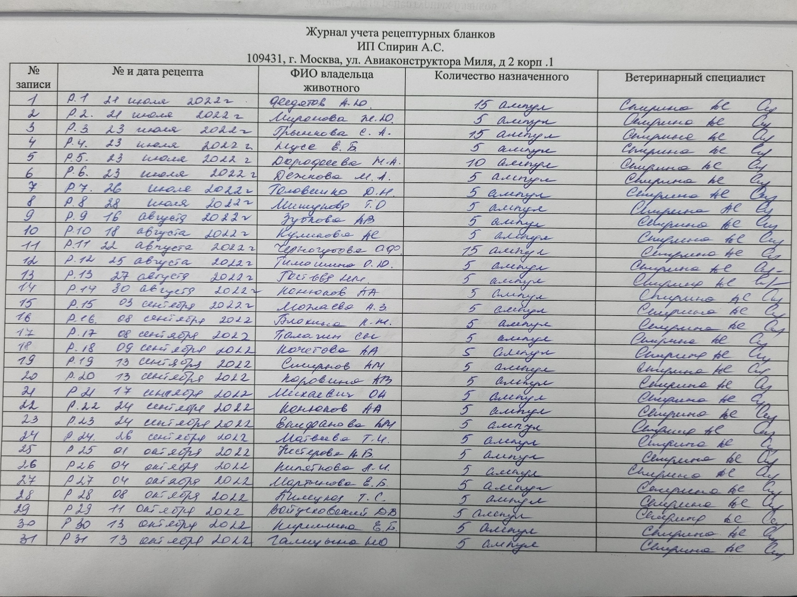
В рецепте 5 ампул, клиент купил 5 ампул – рецепт изъять
В рецепте 10 ампул, клиент купил 5 ампул – на оборотной стороне пишем:
«отпущено 5», ставим печать и отпускаем клиента до следующего визита.
Заносим сведения о рецепте в
Журнал учета рецептурных бланков
1 рецепт оставляем себе, второй отдаем владельцу
ВНИМАНТЕ: в проекте правил – нужно 3 рецепта писать

Slide 29
Клиент приходит в аптеку
Списываем Трамвет в журнале с указанием на рецепт
Продавать кратно упаковки
(5 ампул),
Не продавать в шприце
Не продавать 1,2,3,4 ампулы

Slide 30
А если у меня 1 С или другая программа учета л/с? – ведение журнала обязательно!
А если владельцу не нужно 5 ампул, а нужна только 1? – это проблема владельца!
Что будет если я в шприце отдам владельцу? - нарушение правил хранения и надлежащей практики?
Что будет если я продам 3 ампулы? – у вас останется 2 и будет неудобный учет. На ваше решение
Журнал учета рецептов обязателен? – да, это правила рецептурного отпуска
Если рецепт неверно заполнен? – аптека откажет клиенту в продаже

Slide 31
Можете звонить или писать мне в любой непонятной ситуации:
Спирин Артем Сергеевич
Twinssart@yandex.ru
+7(926)249-29-54
Учебный и ветеринарный центр «Денталвет»
www.dentalvet.ru
Если нужен сертификат специалиста или удостоверение о повышении квалификации – у нас можно пройти обучение.
Лицензия на образовательную деятельность
Лицензия на образовательную деятельность № 040499 от 09.12.2019 г.
ХОЧУ СОП И ВСЕ ПРО ТРАМВЕТ!

